Slide 1
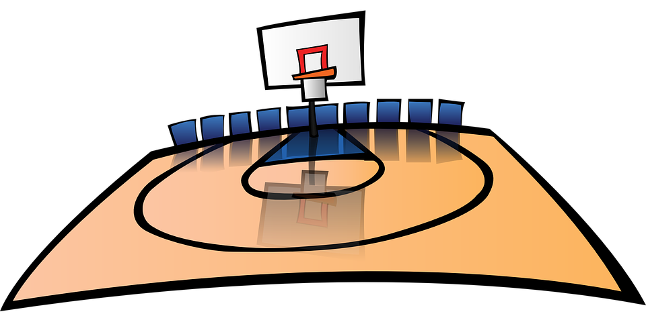
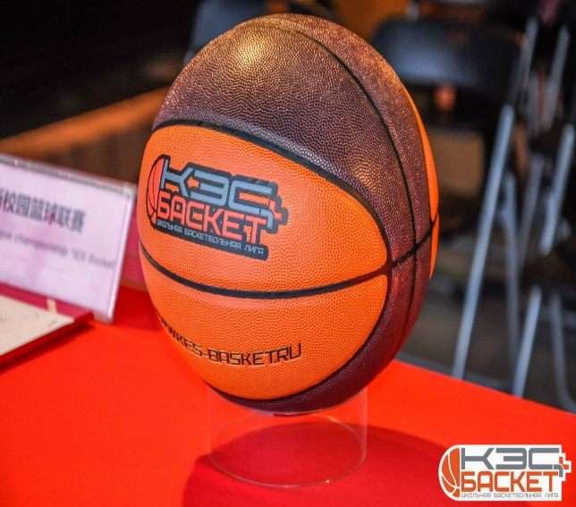

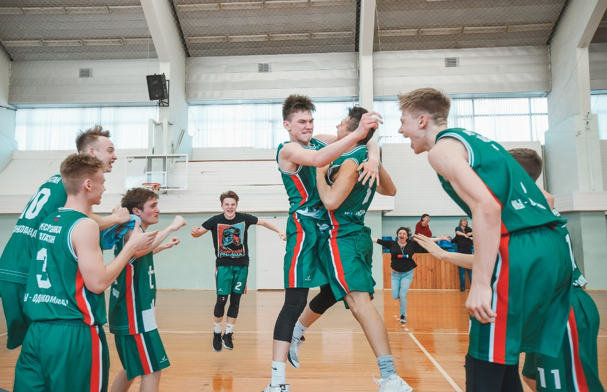
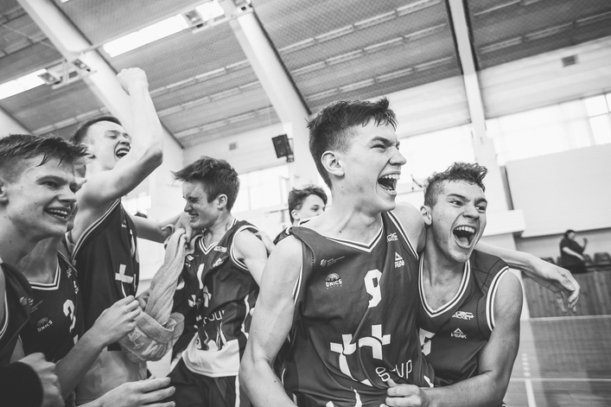

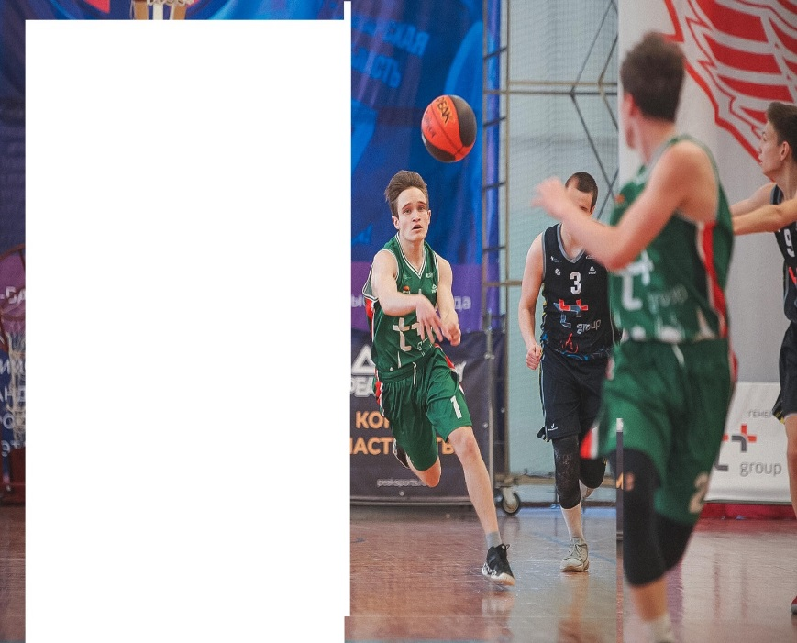

УРА! УРА! УРА!
ПОЗДРАВЛЯЕМ ПОБЕДИТЕЛЕЙ!!!

Slide 2


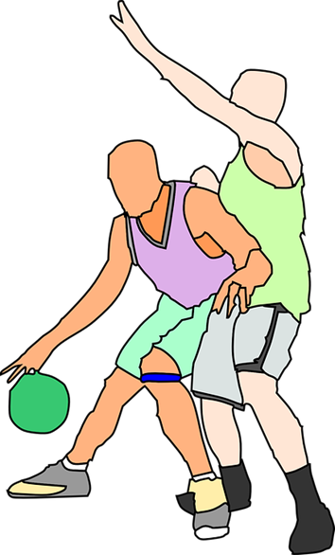

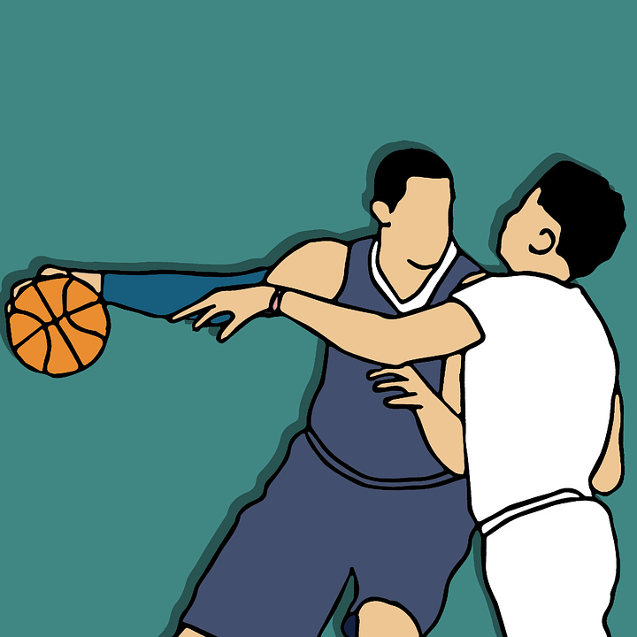
МОЛОДЦЫ!!! ЛИЦЕЙ №5

Slide 3


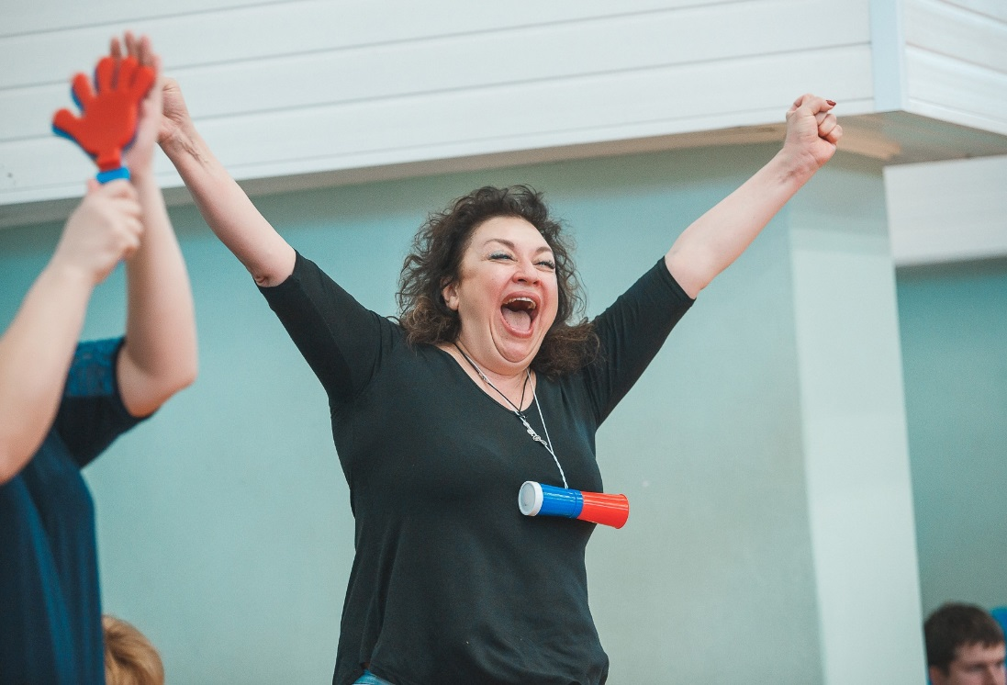


ВЫ лучшие! Лицей№5
#КЭС БАСКЕТ#

